Slide 1
CDN 분할 패치 & 튜토리얼 제한

Slide 2
수정일 | 작성자 | 내용 | 비고
25.05. | 김민재 | 초안 작성
25.05.28 | 김민재 | CDN 다운로드 시점에 [ 남은 용량 < CDN 용량 ]인 경우, 다운로드 진행 불가 및 팝업 노출. Page 10. 용량부족 예외처리 추가
25.05.29 | 김민재 | 저사양 / 고사양 디바이스에 대한, CDN 다운로드 처리방식 내용 추가

Slide 3

CDN 분할 패치
♠ CDN 분할 패치 개요
동남아 지역의 네트워크 속도를 고려할 때, 기존 대용량 CDN을 진행하는 경우 부담이되어 모객이 힘들다고 판단. ＃ 실제 동남아 지역의 일부는 패치를 진행받는 도중 이탈하는 사례가 발생. ＃ TW 국가에서 CDN 패치를 진행하는 도중, 대다수의 유저가 이탈한 사례가 있음.
CDN 패치를 두 개로 분할하여, [ 튜토리얼 CDN & 게임 데이터 CDN ] 두 번의 패치를 진행하도록 변경합니다. ＃ 튜토리얼 CDN → 약 500MG에 해당하며, 튜토리얼을 진행하기 위한 데이터를 받습니다. ＃ 게임 데이터 CDN → 튜토리얼 500MG 외, 모든 데이터를 받습니다.
최초 CDN 분할 패치가 진행되면, 진행되는 패치를 모두 완료하기 전까지는 튜토리얼을 넘어갈 수 없어야합니다. ※ 게임 데이터를 모두 받지 못한 상태.
♠ CDN 분할 패치 요약
※ 이미 설치한 상태에서, 다른 디바이스에 설치를 시도하는 경우 → 다른 디바이스에서의 최초 설치이기에 분할패치가 진행됩니다.
[ PV영상 & CDN 패치 ]
[ 튜토리얼 외 진행 불가 ]
튜토리얼 CDN
게임 데이터 CDN
[ 게임 최초 설치 ]
＃ 게임 접속 [ 튜토리얼만 가능 ]

Slide 4
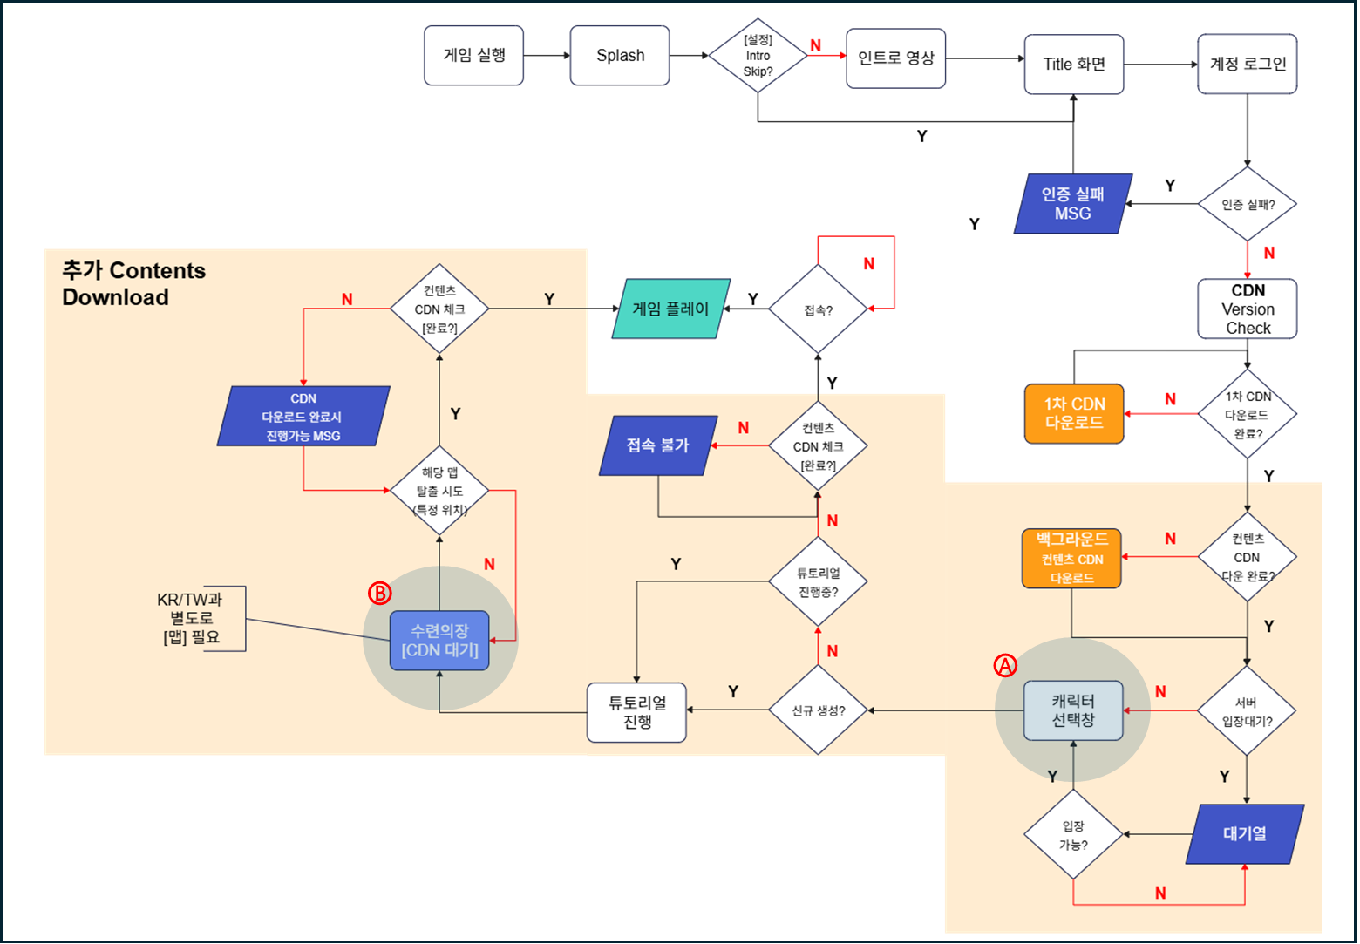
CDN 분할 패치
♠ CDN 분할 패치 과정 요약 ( 참고용 )

Slide 5
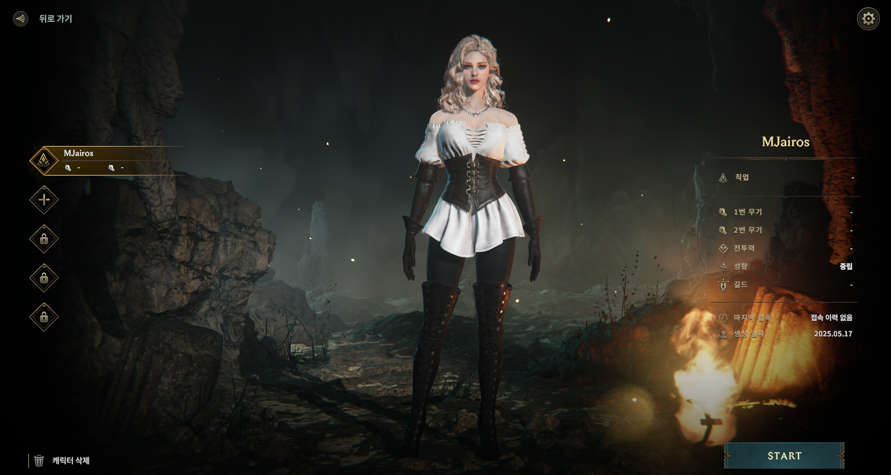
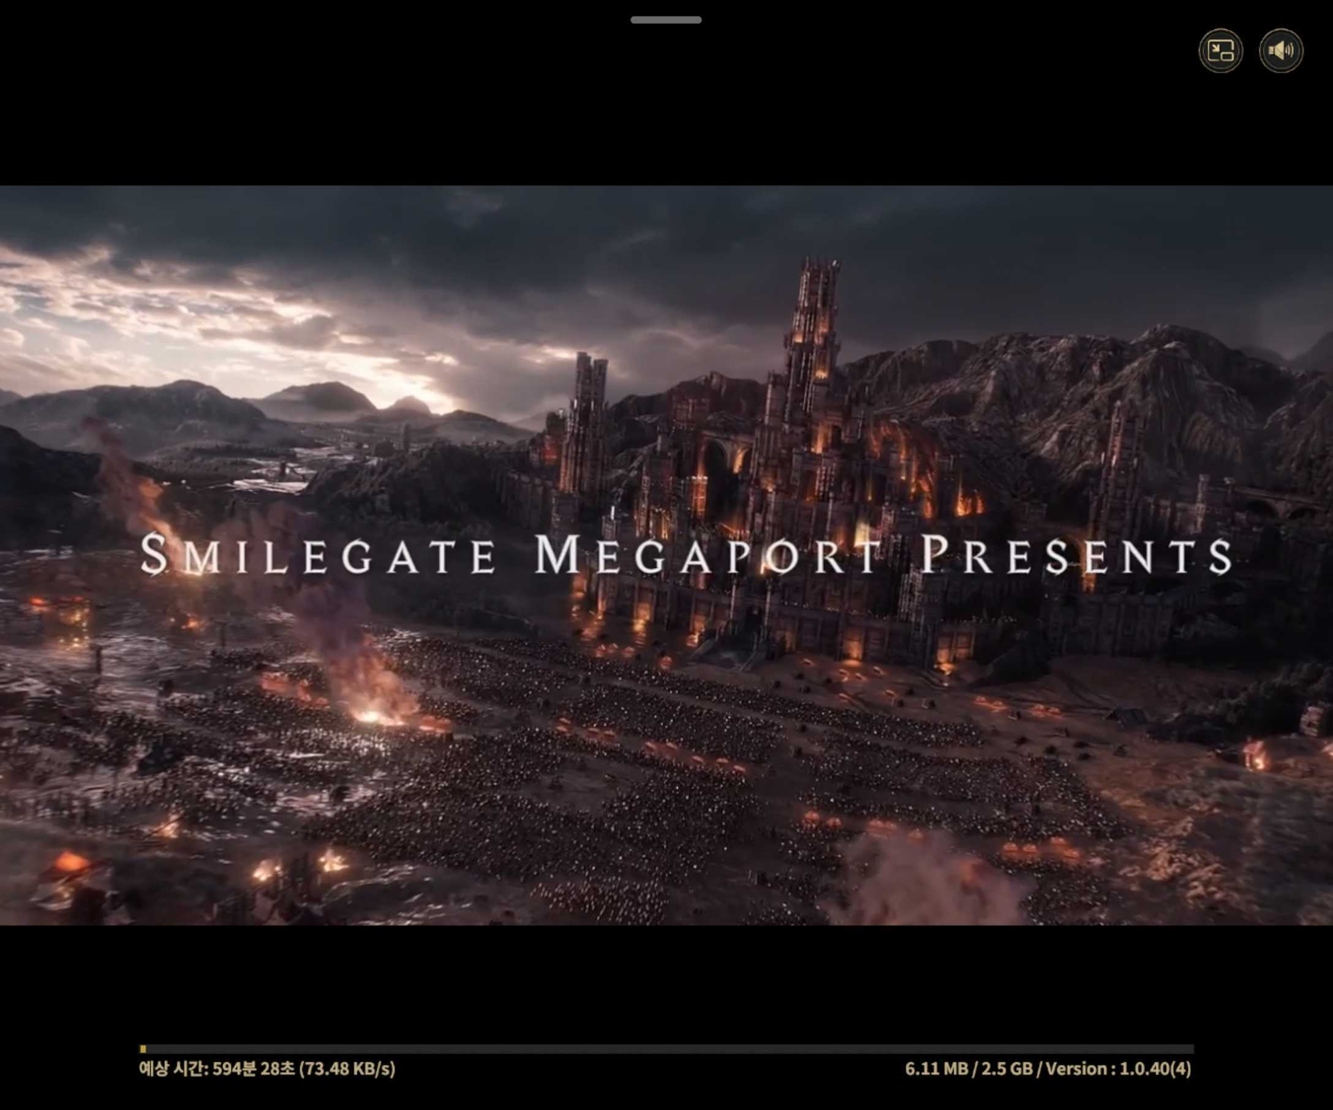
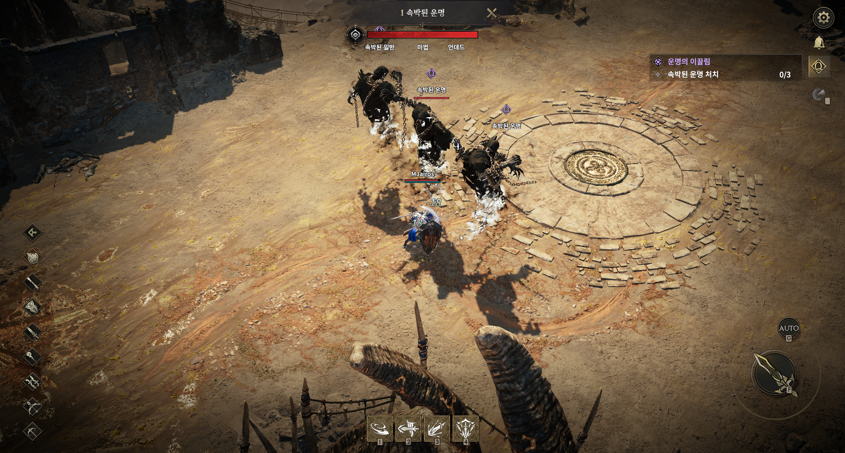
CDN 분할 패치
＃ 캐릭터 선택창 (백그라운드 다운로드 중)
♠ CDN 분할 패치 진행 위치
＃ 최초 CDN 패치 (500MG)
CDN 패치 이후
＃ 튜토리얼 진행 (백그라운드 다운로드 중)

Slide 6
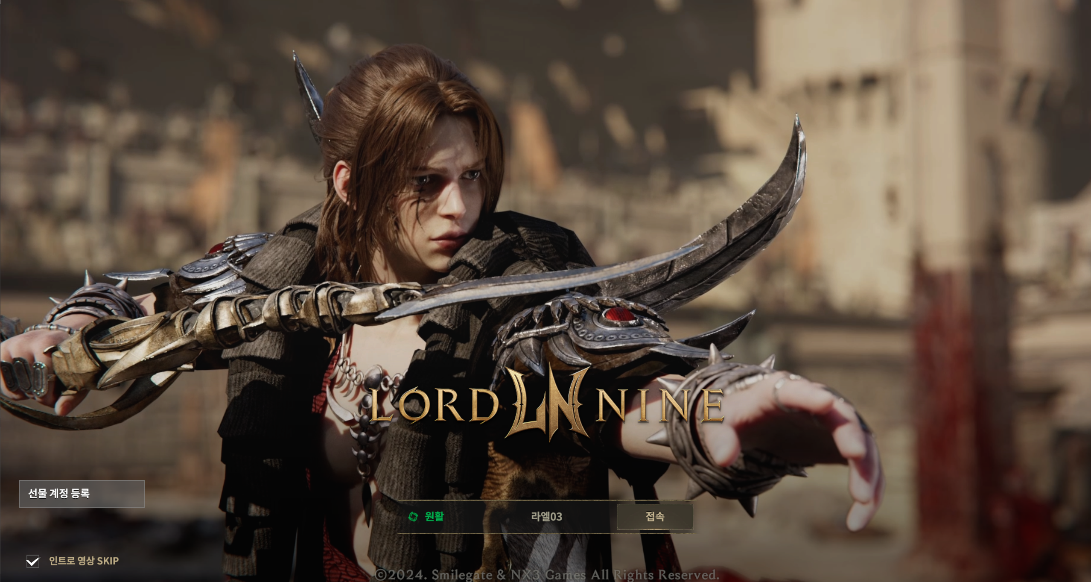
CDN 분할 패치
♠ CDN 분할 패치(백그라운드 다운로드) 표기 위치
＃ (로그인 이후) 서버 선택화면 ＃ (로그인 이후) 캐릭터 선택창 ＃ 튜토리얼 진행 중.
＃ 튜토리얼 진행 (백그라운드 다운로드 중)
데이터 다운로드 중... [ 6.11MB / 20.5GB ]
＃ 서버 선택화면 (백그라운드 다운로드 중) ※ 백그라운드 다운로드 중, 게임 재접속 시 접근 가능
데이터 다운로드 중... [ 6.11MB / 20.5GB ]
＃ 캐릭터 선택화면 (백그라운드 다운로드 중)
데이터 다운로드 중... [ 6.11MB / 20.5GB ]

Slide 7
CDN 분할 패치 규칙
♠ CDN 분할 패치 규칙
CDN 분할 패치는 최초 설치에만 적용합니다. (※ SGP, 클라팀 확인 필요 ) ※ CDN 분할 패치를 모두 받아야만, 분할 패치 완료로 판단합니다. [ 예시 ] 1) 분할 패치가 완료 전에, 게임 종료 2) 다음 업데이트 CDN이 있더라도, 분할 패치로 판단. ▶ CDN 분할 패치가 모두 완료된 이후에 발생한 업데이트를 위한 CDN은 분할 패치 과정을 거치지 않습니다. ▶ 이후 패치하는 경우에는 CDN을 전체 받는 형태로 진행.
CDN 분할 패치는 [ 튜토리얼 CDN / 게임 데이터 CDN ] 2개로 구분하여 진행됩니다. [ 튜토리얼 CDN ] ＃ 튜토리얼을 진행하기 위한 최소한의 CDN만 다운받습니다. ＃ ‘튜토리얼 CDN’을 모두 받으면 플레이어는 [ 캐릭터 생성 ~ 튜토리얼 + 수련의 장 ] 을 진행할 수 있습니다. ※ 수련의 장 == 튜토리얼이 완료된 후, 게임 데이터 CDN을 모두 받지 못했을 때, 캐릭터가 진입하는 장소 ＃ 튜토리얼이 완료된 시점에서 ‘게임 데이터 CDN’을 모두 다운로드 받지 못했다면, [ 수련의 장 ] 맵으로 진입합니다. → ‘게임 데이터 CDN’을 모두 다운로드 받은 경우, 디엔 항구로 진입합니다. (기존 진행 경로) [ 게임 데이터 CDN ] ＃ 튜토리얼 CDN을 받은 이후, 즉시 다운로드가 시작됩니다. ＃ 튜토리얼을 제외한 나머지 게임 데이터 CDN을 다운받습니다. ＃ ‘게임 데이터 CDN’ 게임을 진행하는 중에도 다운로드를 받습니다. ( 백그라운드 다운로드 )

Slide 8
튜토리얼 CDN 규칙
♠ 튜토리얼 CDN 규칙
＃ 튜토리얼 CDN 패치 (500MG)
튜토리얼 CDN을 받을 때, 노출되는 용량 정보는 [ 튜토리얼 CDN에 필요한 용량 ]만 표시합니다. ▶ 게임 데이터 CDN 용량은 표시하지 않습니다.
튜토리얼 CDN을 받은 이후, 디바이스의 규칙에 따라 게임이 진행됩니다. [ PC ] ▶ 서버 선택 → 캐릭터 생성 → 튜토리얼 진행. [ Mobile ] ▶ 로그인 인증 → 서버 선택 → 캐릭터 생성 → 튜토리얼 진행.
‘튜토리얼 CDN’을 모두 받으면, ‘게임 데이터 CDN’을 이어서 다운로드합니다. ▶ ‘게임 데이터 CDN’은 튜토리얼 진행과 별개로 백그라운드 다운로드를 진행합니다.
튜토리얼 CDN 다운로드 중, 게임 데이터 CDN을 추가로 다운받는다는 문구가 노출됩니다.
게임을 구동하기위한 최소 데이터를 다운받습니다. 완료 후 백그라운드에서 추가 데이터 패치가 적용됩니다.
튜토리얼 CDN 용량만 표시
※ String_Build ID 0, “게임을 구동하기위한 최소 데이터를 다운받습니다.\n완료 후 백그라운드에서 추가 데이터 패치가 적용됩니다.

Slide 9

CDN 다운로드 시, 예외사항
♠ 게임 데이터 CDN 예외사항
＃ 기존 캐릭터 ( 튜토리얼 완료 )
새로운 디바이스에서 게임을 설치하는 경우. ▶ 처음 설치하기에, 이 경우에도 튜토리얼 CDN / 게임 데이터 CDN을 구분해서 받습니다.
튜토리얼 CDN을 받은 경우, 캐릭터 선택화면까지 접근이 가능합니다. ※ 단, 캐릭터의 튜토리얼 완료 여부에 따라 게임 접속이 제한됩니다. [ 기존 캐릭터 ( 튜토리얼 완료 )] ▶ 튜토리얼 완료 캐릭터는 게임 진행 불가하며, [ 캐릭터 선택화면 ]에서 CDN 다운로드 완료까지 대기합니다. ※ 튜토리얼 완료된 캐릭터로 진입을 시도하는 경우, 다음 Step이 진행되지 않으며 시스템메시지가 노출됩니다. ＃ String_Build ID 0, 데이터를 다운받는 동안 진행할 수 없습니다. [ 기존 캐릭터 ( 튜토리얼 미완료 )] ▶ 게임에 진입 가능하며, 튜토리얼을 이어서 진행합니다. [ 신규 캐릭터 생성 ] ▶ 캐릭터 생성 단계로 진입합니다. ※ 새롭게 생성된 캐릭터는 튜토리얼 미완료 상태이기에 게임에 진입 가능 상태, 튜토리얼을 진행합니다.
데이터를 다운받는 동안 진행할 수 없습니다.
데이터 다운로드 중... [ 6.11MB / 20.5GB ]
＃ 기존 캐릭터 ( 튜토리얼 미완료 )
데이터 다운로드 중... [ 6.11MB / 20.5GB ]
튜토리얼 진행

Slide 10
튜토리얼 진행 (데이터 변경 사항)
♠ 튜토리얼 진행 ( 데이터 변경사항 )
튜토리얼은‘게임 데이터 CDN’ 분할 패치가 추가 됨에 따라 진행 방식이 변경됩니다. [기존] 1) Quest_Transition 900011 // 마레크 처치 2) Quest_Transition 900012 // 오브젝트 상호작용 3) Quest_Transition 900013 // 유바르 대화 4) Quest_Transition 900014 // 목적지로 이동 ( 디엔 항구로 이동 )` [ 변경 ] 1) Quest_Transition 900011 // 마레크 처치 2) Quest_Transition 900012 // 오브젝트 상호작용 3) Quest_Transition 900013 // 유바르 대화 4) Quest_Transition 900014 // 목적지로 이동 [ (변경) 수련의 장으로 이동 ] 5) Quest_Transition 1900015 // 목적지로 이동 [ (신규) 데이터 다운로드 완료 ] 5) Quest_Transition 1900016 // 목적지로 이동 [ (신규) 디엔 항구로 이동 ] → ‘게임 데이터 CDN’ 다운로드의 완료 여부를 체크하는 타입이 필요
‘게임 데이터 CDN’을 모두 받지 않으면, 튜토리얼이 완료될 수 없습니다. ※ 퀘스트 완료 조건(Quest_Condition)으로 ‘게임 데이터 CDN – 다운로드 완료 조건‘ 추가 예정.
‘튜토리얼 완료를 위한 퀘스트 완료 조건 타입이 추가됩니다. ＃ Quest_Condition :: T_Condition(1001) // 게임 데이터 CDN 다운로드 완료 Check (신규 타입) → ( 기존 퀘스트 완료의 조건은 ‘T_Condition’을 이용하고 있음. ) → ( 캐릭터가 게임 접속 시, 클라이언트에서 완료여부를 판단하고 서버에 전달 ) → ( 서버는 클라에서 전달 받은 후, Quest_Condition 완료 처리. )

Slide 11
CDN 다운로드 - 텍스처 퀄리티 선택

Slide 12
텍스처 선택 [ 25.05.28 내용 추가 ]
♠ CDN 다운로드 – 텍스처 퀄리티 선택
CDN 다운로드 단계에서, 다운받을 텍스처를 선택해서 진행할 수 있도록 단계를 추가합니다. ※ [ page.10 설치 가능 용량 ] 에 대한 Check는, 텍스처를 선택한 이후에 진행합니다.
텍스처는 [ 고해상도 / 저해상도 ] 2개로 구분되며, CDN 다운로드 전단계에서 선택 팝업이 노출됩니다. ▶ CDN 다운로드를 위해서, 텍스처를 반드시 선택해야 합니다.
CDN 다운로드를 진행하는 상황에서 재접속을 진행한 경우, 텍스처 선택 단계는 생략합니다. ( 선택했던 텍스처로 이어 받습니다. ) ▶ 저장공간 부족으로 CDN 다운로드 받기 전에 게임이 종료되어 재접속을 진행한 경우, 텍스처 선택 단계부터 시작합니다. ▶ 텍스처를 변경하지 않는 한, 마지막으로 선택한 텍스처를 이후 CDN 패치 때 자동으로 선택합니다.
저사양 퀄리티 대상 기기들은 별도 문의/선택권 없이 저사양 리소스 다운로드 시작
♠ 텍스처 선택 팝업
♠ 고사양 / 저사양 디바이스의 기준 ( SGP 요청 )
※ 아래 조건에 맞지 않는 경우는, 모두 저사양 디바이스로 판단합니다. [ 고사양 기준 Android ] ▶ 메모리 : 8GB [ 고사양 기준 IOS ] ▶ iPad 10세대 이상 ▶ iPad mini 6세대 이상 ▶ iPad Air 4세대 이상 ▶ iPad Pro (2021 이상, M1 이상) 이상 [ 고사양 기준 PC ] ▶ PC는 모두 고사양으로 간주
다운로드
설치가능 용량
Check
다운로드 받을 텍스처를 선택합니다.
Y
그래픽 품질 최적화 (추천) [ 6.1gb ]
그래픽 품질 높음 [ 15.9gb ]
선택한 텍스처 기준
CDN 다운로드 시작
N
저장공간 부족
Popup
[ 예상 소요 시간 ]
[ 예상 소요 시간 ]
약 {0}분
약 {0}분
1
확인
2

Slide 13

텍스처 선택 [ 25.05.28 내용 추가 ]
♠ 용량 부족에 따른 선택 불가 표시
[ 텍스처 선택 팝업 ] 에서, 현재 디바이스의 사용 가능한 용량이 부족하여 텍스처를 다운받을 수 없는 경우, 버튼을 비활성화 처리합니다. ▶ 비활성화된 버튼은 선택할 수 없습니다. ( 음영처리하여 어둡게 표현합니다. ) ▶ 용량이 부족하여 버튼이 비활성화된 경우, “용량이 부족합니다.” 별도의 문구를 표시합니다.
알림
다운로드 받을 텍스처를 선택합니다.
그래픽 품질 최적화 (추천) [ 6.1gb ]
그래픽 품질 높음 [ 15.9gb ]
게임 접속
[ 예상 소요 시간 ]
[ 예상 소요 시간 ]
※ String_Build ID 0, “알림” ※ String_Build ID 0, “다운로드 받을 텍스처를 선택합니다.” ※ String_Build ID 0, “그래픽 품질 최적화 (추천)” ※ String_Build ID 0, “그래픽 품질 높음” ※ String_Build ID 0, “[ {0}gb ]” ※ String_Build ID 0, “[ 예상 소요 시간 ]” ※ String_Build ID 0, “약 {0}분” ※ String_Build ID 0, “저장소 공간이 부족합니다.” ※ String_Build ID 0, “사용 가능 저장공간 : {0}gb”
※ String_Build ID 0, “확인”
약 8분
약 26분
[ 디바이스A ] 여유 용량 : 7Gb
저장소 공간이 부족합니다.
사용 가능 저장공간 : 7gb
확인
♠ 용량 부족에 따른 선택 불가 표시
텍스처 선택 팝업이 노출되기 전에 저장 공간을 체크하여 설치가 불가능한 경우, 팝업을 노출합니다.
알림
게임 접속
저장소 공간이 부족하여 게임을 진행할 수 없습니다. 최소 필요 공간 : {0} gb
[ 디바이스A ] 여유 용량 : 5Gb
확인
※ String_Build ID 0, “저장소 공간이 부족하여 게임을 진행할 수 없습니다.” ※ String_Build ID 0, “최소 필요 공간 : {0}gb”

Slide 14
텍스처 선택 [ 25.05.28 내용 추가 ]
♠ 텍스처 퀄리티 선택 – 데이터 총량 / 예상 소요 시간
다운로드
다운로드 받을 텍스처를 선택합니다.
No. | Name | Type | Desc.
1 | 데이터 총량 | - | String, [ {0}gb ] {0} == [ 그래픽 품질 최적화 ] & [ 그래픽 품질 높음 ] 각각 데이터 총량을 표시합니다.
2 | 예상 소요 시간 | - | String, 약 {0}분 {0} == 예상 다운로드 시간을 분 단위로 표시합니다. ( 1분 미만의 경우, 1분으로 표시합니다. )
3 | 최소 필요 공간 | - | String, 최소 필요 공간 : {0}gb {0} == [ 그래픽 품질 최적화 ] 데이터 총량을 표시합니다.
그래픽 품질 최적화 (추천) [ 6.1gb ]
그래픽 품질 높음 [ 15.9gb ]
1
[ 예상 소요 시간 ]
[ 예상 소요 시간 ]
약 8분
약 26분
2
확인
알림
저장소 공간이 부족하여 게임을 진행할 수 없습니다. 최소 필요 공간 : 6.1 gb
3
확인

Slide 15
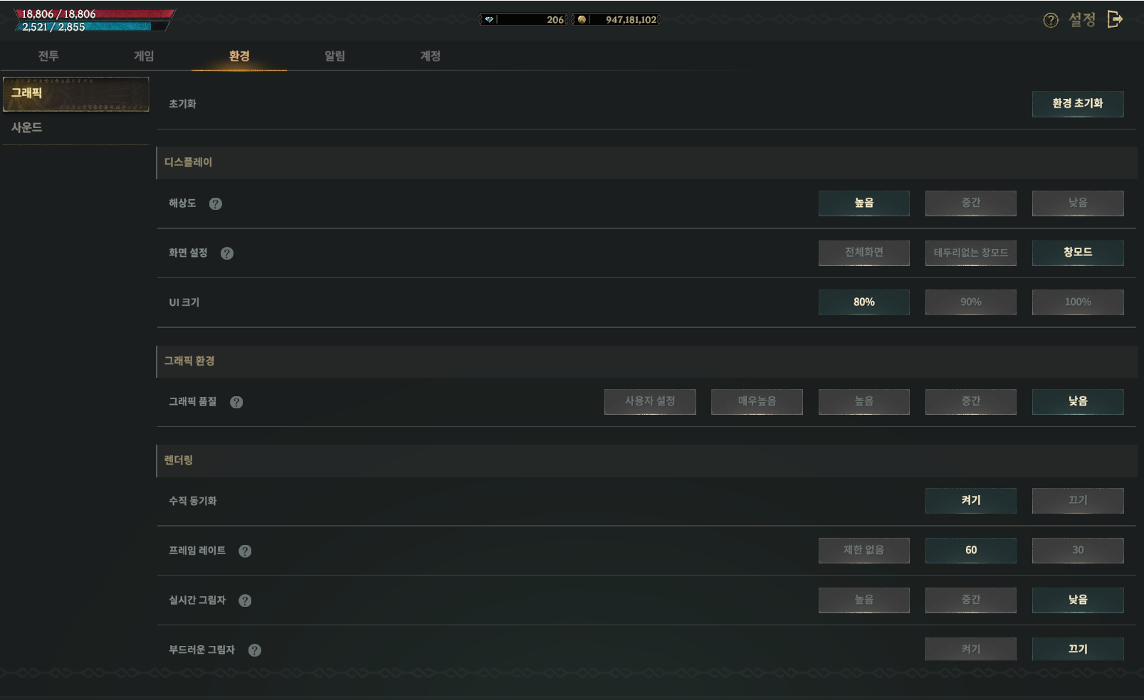
옵션 – 해상도 다운로드 [ 25.05.28 내용 추가 ]
♠ 옵션 – 텍스처 변경
[ InGame – 옵션 시스템 ]에서 데이터 품질을 변경할 수 있는 기능을 추가합니다. ▶ 옵션은 [ 환경 – 그래픽 ]에 추가됩니다. [ 옵션 데이터 정보 ] ※ Setting_EnvironmentGraphics :: ID (4220) // 데이터 품질 변경(PC 옵션) ※ Setting_EnvironmentGraphics :: ID (4710) // 데이터 품질 변경(Mobile 옵션)
[ 데이터 품질 변경 ] 버튼 클릭 시, 데이터 변경 여부 팝업이 노출됩니다. ▶ 팝업 내, ‘확인’ 버튼을 사용하면, 캐릭터를 접속 종료하고 데이터 삭제를 진행합니다.
저사양 디바이스로 ‘데이터 품질 변경‘을 시도하는 경우, 데이터 품질 변경 불가 팝업을 노출합니다.
알림
변경할 품질이 해당 기기에 적합하지 않아 진행할 수 없습니다.
텍스처 다운로드
데이터 품질 변경
1
확인
알림
기존 리소스가 전체 삭제되며, 다운받을 데이터 품질을 선택합니다.
동의하시면 확인을 눌러주세요.
※ 데이터 이용료가 발생할 수 있으며, WIFI환경을 권장합니다. ※ 게임 접속이 해제됩니다.
취소
확인
※ String_Build ID 0, “알림” ※ String_Build ID 0, “변경할 품질이 해당 기기에 적합하지 않아 진행할 수 없습니다.” ※ String_PopupMessage ID 0, “기존 리소스가 전체 삭제되며 … 눌러주세요.” ※ String_PopupMessage ID 0, “※ 데이터 이용료가 … 권장합니다.” ※ String_Public ID 1, “확인” ※ String_Public ID 2, “취소”

Slide 16
옵션 – 해상도 다운로드 [ 25.05.28 내용 추가 ]
♠ 옵션 – 텍스처 변경
텍스처 변경이 시작되면, 캐릭터는 접속 종료되며 [ 해상도 텍스처 삭제 Scene] 이 표시됩니다. ※ 데이터가 제거됨에 따라 게임 접속상태를 유지할 수 없기에, 로그오프하며 별도의 Scene을 노출하고 데이터 삭제 상태를 표시합니다. ※ 데이터 삭제가 완료되면, 게임 재시작이 진행됩니다.
텍스처 삭제가 완료되어 재 시작된 디바이스는 “Touch To Screen”이후 텍스처 선택을 진행합니다. ※ 데이터 삭제가 완료되면, 게임 재시작이 진행됩니다.
삭제를 진행하는 도중 게임을 종료하는 경우, 재접속 시 삭제를 계속 진행합니다. ▶ Touch To Screen 에서 다음 스텝으로 넘어갈 때, 삭제진행 정보를 Check합니다. → 삭제가 완료되지 않았다면, 데이터 삭제를 계속 진행합니다.
해상도 텍스처를 삭제하는중입니다. 삭제가 완료되면 게임이 재시작됩니다.
다운로드
기존 리소스가 전체 삭제되며, 다운받을 데이터 품질을 선택합니다.
동의하시면 확인을 눌러주세요.
캐릭터
접속 종료
※ 데이터 이용료가 발생할 수 있으며, WIFI환경을 권장합니다. ※ 게임 접속이 해제됩니다.
{0} %
취소
확인
1
※ String_Build ID 0, “해상도 텍스처를 … 재시작됩니다.” ※ String_Build ID 0, “{0}%” → 현재 삭제 진행도를 백분율로 환산하여 표시합니다.

Slide 17
CDN 다운로드 예외사항 [ 25.05.28 내용 추가 ]
♠ 설치가능 용량에 따른 예외처리 [ 25.05.28 내용 추가 ]
CDN을 다운로드 받는 중, 용량이 부족한 상황이 발생하는 경우. ※ 체크단계에서 설치가능 용량은 통과했으나, CDN 다운로드 중에 용량이 부족한 케이스. ▶ 진행 중이던 CDN 다운로드를 중지하고, 저장 공간 부족 팝업이 노출됩니다. ( 기존에 사용하던 방식과 동일합니다. ) ▶ 팝업내 확인 버튼을 클릭하면 게임이 종료됩니다. → 튜토리얼을 진행중인 상태였다면, Quest 규칙에 의거하여 재접속시 이전단계부터 다시 시작합니다. ▶ 용량 부족 팝업이 노출된 상태에서는, 팝업 외 다른 영역을 이용할 수 없습니다.
♠ 저장 공간 부족 팝업
＃ CDN 다운로드 설치 용량 Check (용량 부족)
＃ String_Build ID 33, “저장 공간”
저장 공간
＃ String_Build ID 33, “디바이스에 저장 공간이 부족합니다…바랍니다.”
디바이스에 저장 공간이 부족합니다.
저장 공간을 확보한 후 다시 시도해 주시기 바랍니다.
용량 부족 팝업
＃ String_Build ID 6, “확인”
확인
클릭 시, 종료

Slide 18
CDN 다운로드 – 언어팩 예외사항 [ 25.05.28 내용 추가 ]
♠ 설치가능 용량에 따른 예외처리2 – 언어팩 [ 25.05.28 내용 추가 ]
언어팩을 다운로드 시도하는 경우, 현재 설치 가능한 저장공간이 있는지 검사합니다. [ 저장 공간 > 언어팩 ] ＃ 언어팩 다운로드를 진행합니다. [ 저장 공간 < 언어팩 ] ＃ 저장 공간 부족 팝업이 노출됩니다. ＃ 저장 공간이 부족한 경우, 언어팩이 다운로드되지 않습니다.
언어팩에서 노출되는 저장 공간 부족 팝업의 확인 버튼을 클릭하면, 팝업을 닫습니다. ※ 언어팩의 경우에는 저장 공간이 부족해도 게임을 종료하지 않습니다.
저장 공간
디바이스에 저장 공간이 부족합니다.
저장 공간을 확보한 후 다시 시도해 주시기 바랍니다.
확인

Slide 19
옵션 [ 실시간 그림자 – 끄기 ]

Slide 20
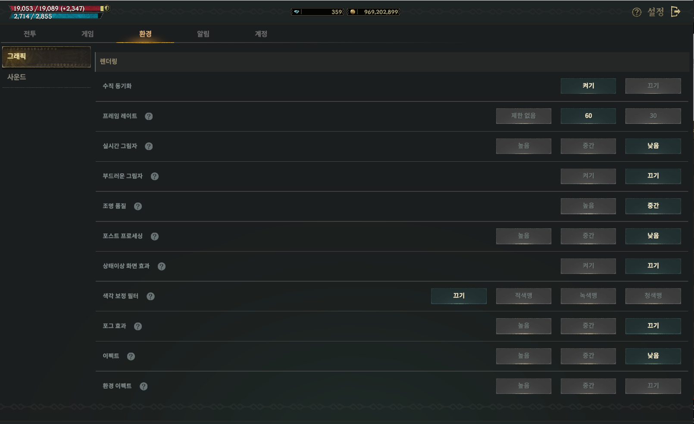
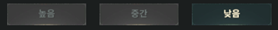
실시간 그림자 - 끄기 [ 25.05.29 내용 추가 ]
♠ 그래픽 옵션 – 실시간 그림자 [ 25.05.29 내용 추가 ]
실시간 그림자 옵션의 기능을 추가합니다. ※ Setting_EnvironmentGraphics :: ID (4590) // Mobile 옵션 실시간 그림자 ▶ 실시간 그림자 [ 중간 ] ▶ 실시간 그림자 [ 낮음 ] ▶ 실시간 그림자 [ 끄기 ] // 신규 기능
끄기
신규 기능 추가

